Slide 1
স্বাগতম শিক্ষক পরিচিতি
সেক হাবিবুর রহমান
সিনিয়র সহকারী শিক্ষক
গোলাবাড়িয়া উচ্চ বিদ্যালয়
বিষয়ঃ বিজ্ঞান

Slide 2
পাঠ শিরোনাম অণুজীব
শিক্ষণ ফলঃ
১। অণুজীবের বৈশিষ্ট্য ব্যাখ্যা করতে পারবে।
২। অণুজীবের শ্রেনীবিন্যাস করতে পারবে।
৩।ভাইরাস,ব্যাকটেরিয়ার বৈশিষ্ট্য বর্ণনা করতে পারবে।
৪। মানবদেহে স্বাস্থ্য ঝুকি সৃস্টিতে ভাইরাস,ব্যাকটেরিয়া , এন্টামিবার, ভুমিকা ব্যাখ্যা করতে পারবে ।

Slide 3
অণুজীব জগতের শ্রেণীবিভাগ
রাজ্য – ১ঃঅ্যাকারিওটা – ভাইরাস
রাজ্য-২ঃ প্রোক্যারিওটা – ব্যাকটেরিয়া
রাজ্য-৩ঃ ইউক্যারিওটা –শৈবাল ,ছত্রাক, প্রোটোজোয়া

Slide 4
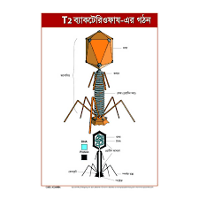
চিত্র- ভাইরাস
Notes:
বৈশিষ্ট্যঃজীবিত জীবদেহ ছাড়া এদের জীবনের লক্ষণ প্রকাশ পায় না ।

Slide 5
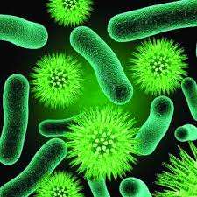
চিত্র-ব্যাকটেরিয়া
Notes:
বৈশিষ্ট্যঃশোষণ পদ্ধতিতে খাদ্য গ্রহণ করে।

Slide 6
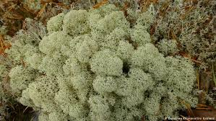
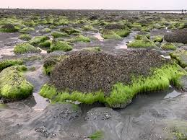
চিত্র- শৈবাল
Notes:
বৈশিষ্ট্যঃএরা স্ব ভোজী উদ্ভিদ। মাটি, পানি, ও গাছে জন্মায়।

Slide 7
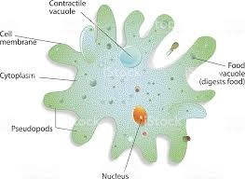
অ্যামিবা

Slide 8
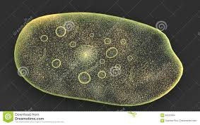
অ্যান্টামিবা

Slide 9
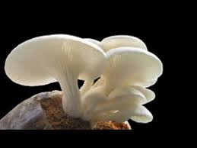
ছত্রাক

Slide 10
মূল্যায়ন
অণুজীব জগতকে কয়টি রাজ্যে ভাগ করা হয়েছে ও কী কী ?
কয়েকটি অণুজীবের নাম বল ?
ভাইরাসের বৈশিষ্ঠ কী ?
নিউমোনিয়া রোগ সৃস্টি করে কোন ব্যাকটেরিয়া?
শৈবাল ব্যবহৃত হয় কীসে ?
ভাইরাসকে অকোষীয় জীব বলা হয় কেন ?
ছত্রাকের একটি অর্থনৈতিক গুরুত্ব বল ?

Slide 11
আমরা যা শিখলাম
ভাইরাস , ব্যাকটেরিয়া , ছত্রাক , অ্যাঁমিবা, নিম্ন শ্রেণির জীব ।
ভাইরাস , ব্যাকটেরিয়া , ছত্রাক , অ্যাঁমিবা, রোগ সৃষ্ট কারি জীব ।
ভাইরাস অকোষীয় জীব।
পানি , বায়ু , ও অপরিচ্ছন্ন হাত রোগ জীবাণু ছড়ায় ।
স্বাস্থ্যসম্মতভাবে জীবন যাপন রোগ প্রতিরোধ করে ।

Slide 12
বাড়ির কাজ
ভাইরাসের চিত্র অঙ্কন করে আনবে।
কোন কোন উপাদান নিয়ে ভাইরাসের দেহ গঠিত ?

Slide 13
ধন্যবাদ

